Slide 1
Le droit des TIC
Par AZANG Edwige Marie Flore – Ingénieur des travaux informatiques

Slide 2


« L'Internet ne doit pas être gouverné uniquement par des règles techniques, mais aussi par des principes éthiques et juridiques qui protègent les droits fondamentaux. » Vinton CERF
CITATION CÉLÈBRE
Notes:
Vinton Cerf, souvent surnommé l'un des "pères de l'Internet", est un ingénieur et informaticien américain. Né le 23 juin 1943, il est surtout connu pour avoir co-développé le protocole TCP/IP avec Robert Kahn, qui constitue la base de la communication sur Internet2.
Cerf a également joué un rôle clé dans le projet ARPANET, le précurseur de l'Internet moderne. Il a occupé des postes influents, notamment en tant que vice-président chez Google, où il a été nommé "Chief Internet Evangelist" pour promouvoir l'expansion de l'accès à Internet3.
En plus de ses contributions techniques, il a reçu de nombreuses distinctions, comme le Prix Turing, la Médaille présidentielle de la liberté, et le Prix Marconi. Cerf continue de travailler sur des projets innovants, comme l'Internet interplanétaire, visant à connecter les stations spatiales et les satellites2.

Slide 3
IDEE MAÎTRESSE
Le droit orienté vers les technologies de l’information et la Communication nous aide à appréhender les enjeux humains et sociaux liés au développement des technologies de
l’information et de la communication c'est-à-dire cerner l’impact de la manipulation des TIC dans la société et sur l’homme.

Slide 4
PLAN
INTRODUCTION
CADRE JURIDIQUE DES TIC
LES PRINCIPAUX DOMAINES DU DROIT DES TIC
DEFIS ET ENJEUX
CONCLUSION

Slide 5
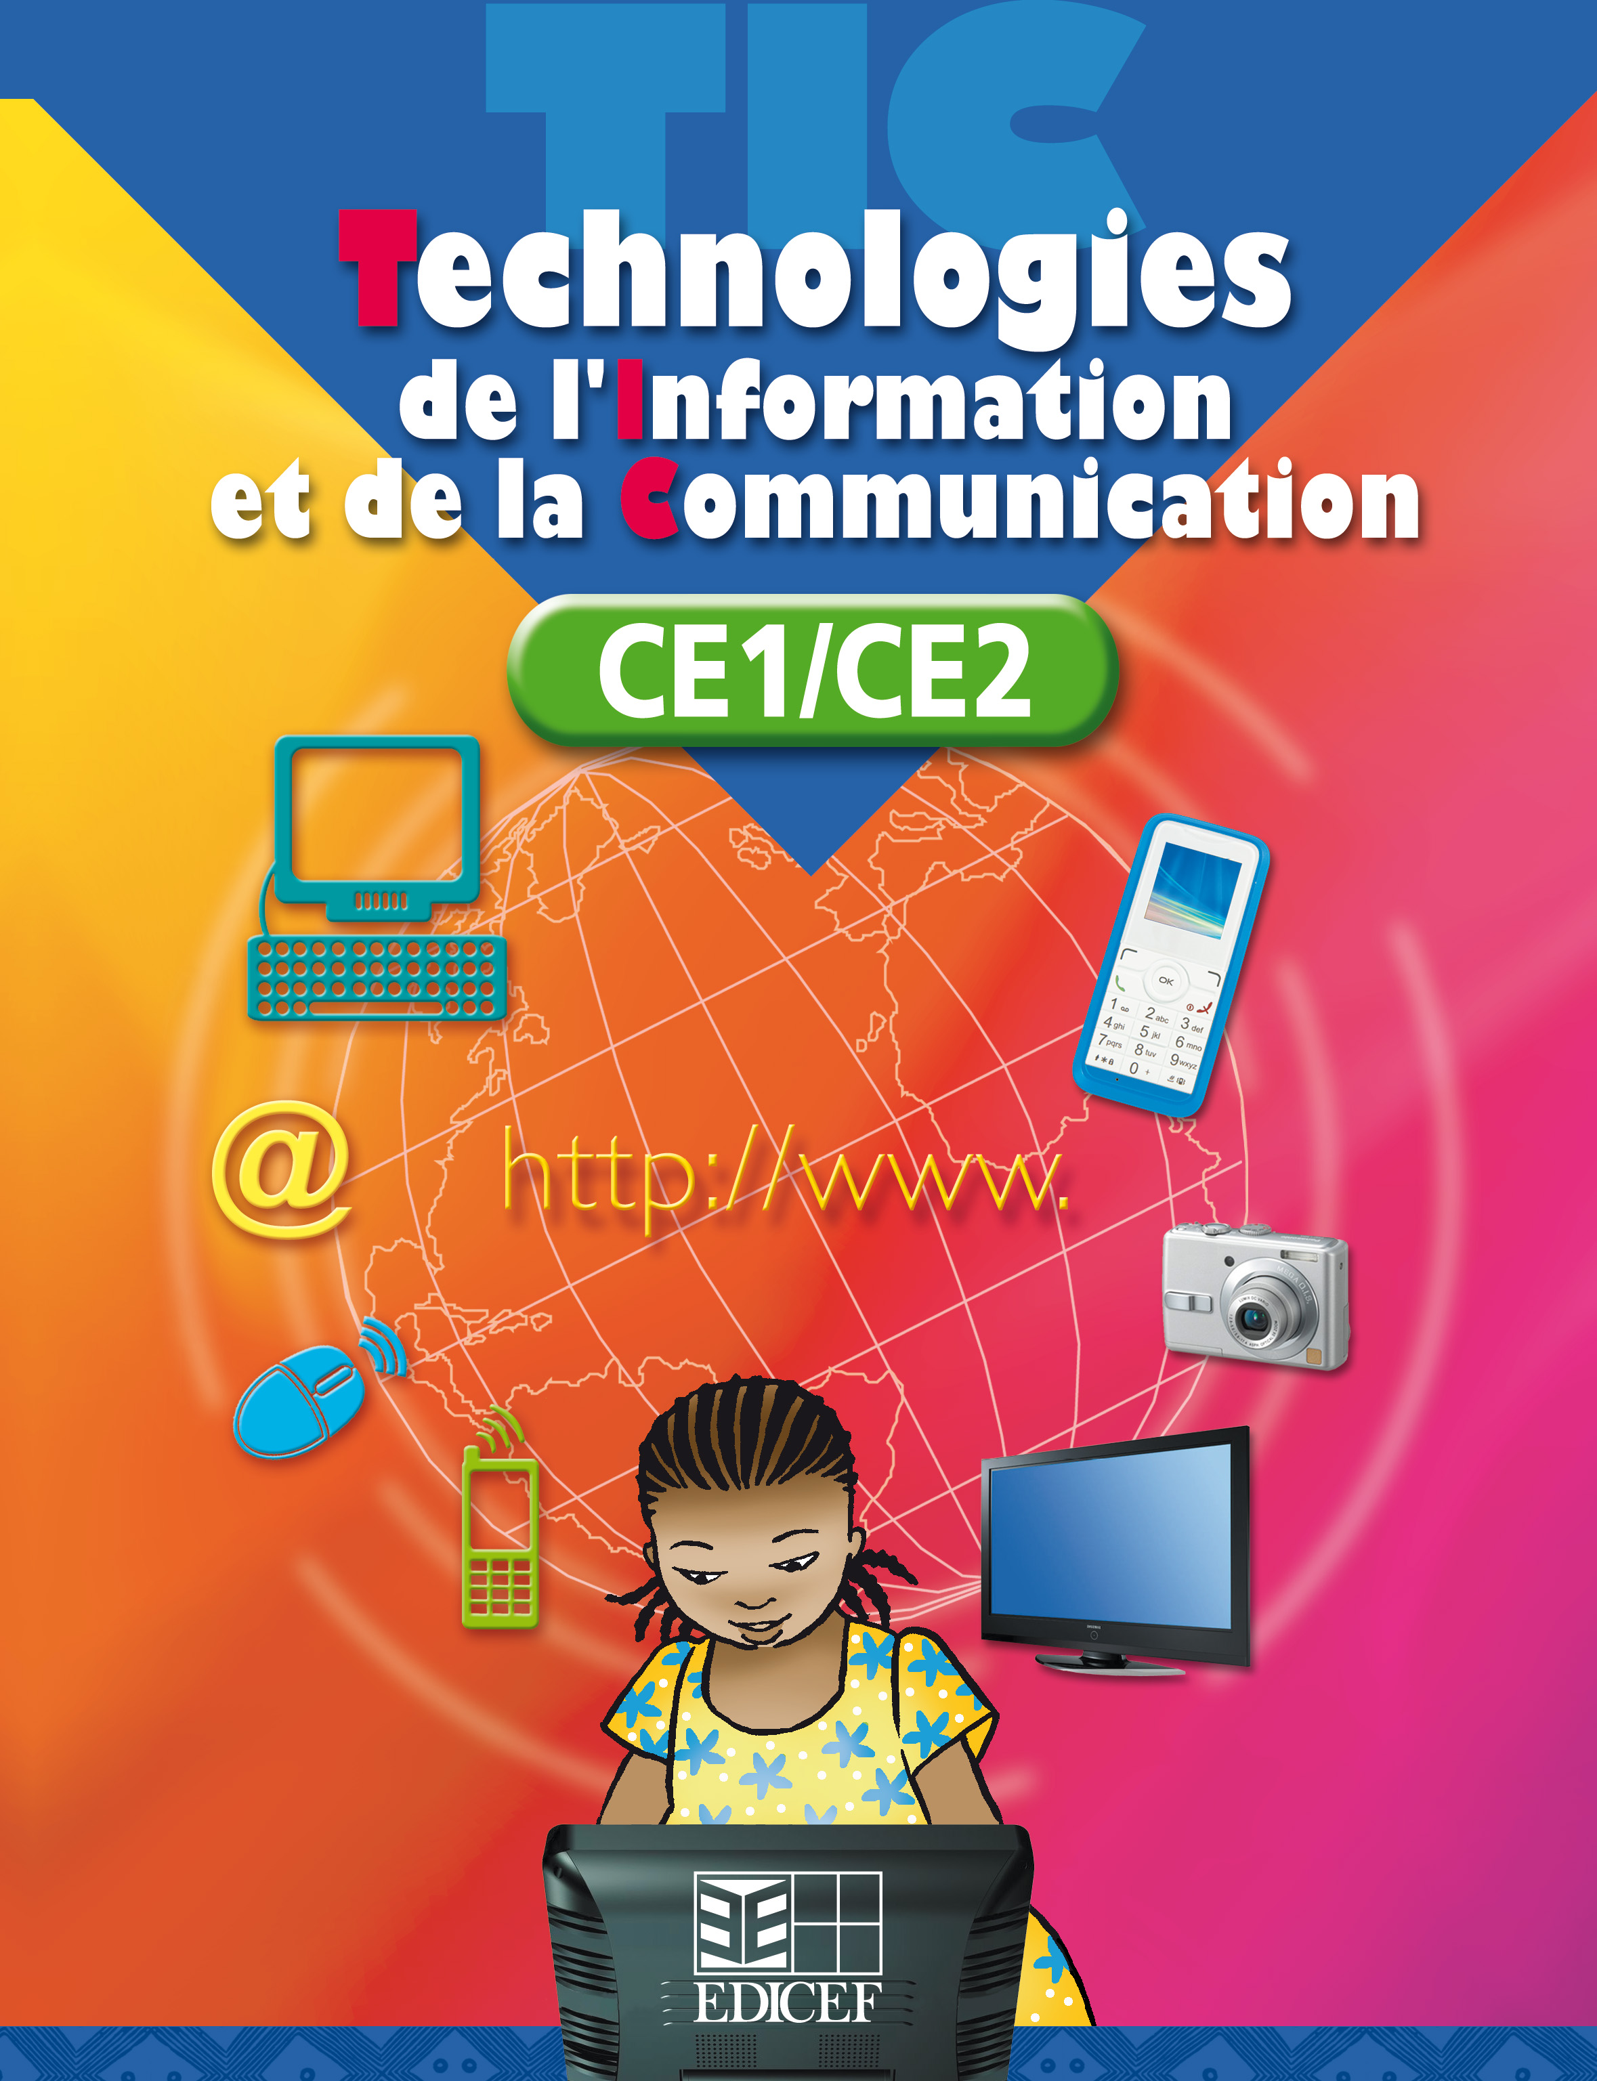
INTRODUCTIONN
1. Définition
2. Importance des TIC

Slide 6
INTRODUCTION
A. DEFINITION
Les Technologies de l’Information et de la Communication (TIC) désignent l’ensemble des outils et des ressources technologiques utilisés pour transmettre, enregistrer, créer, partager ou échanger des informations.
Les TIC jouent un rôle crucial dans notre société en facilitant la communication et l’accès à l’information. Ils sont en général encadrés par des règlements ,des lois et des droits. LE Cameroun n’étant donc pas en marge de ce grand village a assurément encadré l’activité informatique .Parler donc aujourd'hui du droit des TIC au Cameroun constituera l’ossature de notre exposé.
Notes:
Les technologies de l’information et de la communication (TIC) désignent l’ensemble des outils et des ressources technologiques utilisés pour transmettre, enregistrer, créer, partager ou échanger des informations. Cela inclut les ordinateurs, l’internet (sites web, blogs, messagerie électronique), les technologies de diffusion en direct (radio, télévision, diffusion sur internet) et en différé (podcasts, lecteurs audio et vidéo), ainsi que la téléphonie (fixe, mobile, satellite, visioconférence).
Les TIC jouent un rôle crucial dans notre société moderne en facilitant la communication et l’accès à l’information à une échelle mondiale.
Les TIC facilitent la communication instantanée à travers le monde via des plateformes comme les emails, les réseaux sociaux, et les applications de messagerie. Cela permet de rester connecté avec des personnes, peu importe la distance.

Slide 7
INTRO:
B. IMPORTANCE DES TIC
Les TIC jouent un rôle crucial dans notre société moderne, et leur importance s'étend dans différents domaines :
Communication;
Accès à l’information;
Efficacité et productivité;
Innovation et développement;
Services publiques et gouvernance;
Santé ;
Inclusion sociale.
Notes:
Les technologies de l'information et de la communication (TIC) jouent un rôle crucial dans nos sociétés modernes, et leur importance s'étend à différents domaines :
Communication facilitée : Les TIC permettent des échanges instantanés à l'échelle mondiale via des outils comme les emails, les applications de messagerie et les visioconférences. Cela rapproche les individus et les organisations, quelle que soit la distance.
Accès à l'information : Les TIC donnent accès à une immense quantité d'informations en ligne, favorisant l'éducation, la recherche et le développement personnel.
Efficacité dans les affaires : Dans le monde professionnel, les TIC améliorent les processus grâce à l'automatisation, au traitement rapide des données et à une meilleure gestion des ressources.
Innovation et développement : Elles stimulent l'innovation dans tous les secteurs, y compris la santé, l'agriculture, l'industrie et l'éducation, en offrant des solutions technologiques innovantes.
Inclusion sociale et économique : Les TIC offrent des opportunités économiques et éducatives, notamment aux populations défavorisées ou marginalisées, en réduisant la fracture numérique.
Sécurité et gestion des données : Elles permettent de protéger des informations sensibles grâce à des technologies avancées comme la cryptographie et la cybersécurité.
En somme, les TIC sont des outils indispensables pour promouvoir le développement durable, renforcer les liens sociaux et stimuler la croissance économique. Dans votre contexte, leur importance pourrait aussi se refléter dans des initiatives comme l'éducation interactive ou la protection des données sensibles.

Slide 8
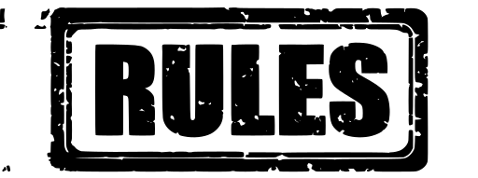
II. CADRE JURIDIQUE:
1. Législation internationale
2. Législation nationale

Slide 9
1. Législation internationale
Voici un aperçu des principales lois et réglementations internationales qui encadrent les technologies de l’information et de la communication (TIC) :
Règlement Général sur la Protection des Données (RGPD)
Convention de Budapest sur la Cybercriminalité
Directives de l’Union Internationale des Télécommunications (UIT)
Appel de Paris pour la Confiance et la Sécurité dans le Cyberespace
Résolutions du Conseil de Sécurité de l’ONU
Notes:
Voici un aperçu des principales lois et régulations internationales qui encadrent les technologies de l’information et de la communication (TIC) :
Règlement Général sur la Protection des Données (RGPD)
Le RGPD est une régulation de l’Union Européenne qui vise à protéger les données personnelles des citoyens de l’UE. Il impose des obligations strictes aux entreprises et organisations qui collectent ou traitent des données personnelles, et accorde des droits importants aux individus concernant leurs données.
Convention de Budapest sur la Cybercriminalité
Adoptée par le Conseil de l’Europe, cette convention est le premier traité international visant à lutter contre les crimes informatiques. Elle établit des normes communes pour les législations nationales et favorise la coopération internationale dans la lutte contre la cybercriminalité.
Directives de l’Union Internationale des Télécommunications (UIT)
L’UIT, une agence des Nations Unies, publie des directives et des recommandations pour harmoniser les régulations des TIC à l’échelle mondiale. Ces directives couvrent divers aspects, tels que la gestion du spectre radioélectrique, la cybersécurité, et l’accès universel aux TIC.
Appel de Paris pour la Confiance et la Sécurité dans le Cyberespace
Lancé en 2018, cet appel vise à promouvoir un cyberespace ouvert, sûr et accessible. Il réaffirme que le droit international, y compris la Charte des Nations Unies, s’applique à l’utilisation des TIC par les États.
Résolutions du Conseil de Sécurité de l’ONU
Le Conseil de Sécurité a adopté plusieurs résolutions pour lutter contre l’utilisation des TIC à des fins terroristes. Par exemple, la résolution 2129 (2013) et la résolution 2617 (2021) traitent de l’utilisation d’Internet et d’autres TIC par des groupes terroristes.
Ces régulations et initiatives internationales visent à créer un cadre juridique cohérent et efficace pour gérer les défis posés par les TIC, tout en promouvant leur utilisation bénéfique pour la société.

Slide 10
2. Législation nationale
Au Cameroun, plusieurs lois et réglementations encadrent les (TIC). Voici un aperçu des principales lois :
Loi N°2010/012 du 21 décembre 2010 relative à la cybersécurité et à la cybercriminalité
Loi N°2010/013 du 21 décembre 2010 régissant les communications électroniques
Loi N°2010/021 du 21 décembre 2010 régissant le commerce électronique
Loi N°2011/012 du 6 mai 2011 portant protection du consommateur
Loi N°2015/007 du 20 avril 2015 régissant l’activité audiovisuelle
Décrets et Régulations
Notes:
Au Cameroun, plusieurs lois et régulations encadrent les technologies de l’information et de la communication (TIC). Voici un aperçu des principales législations :
1. Loi N°2010/012 du 21 décembre 2010 relative à la cybersécurité et à la cybercriminalité
Cette loi vise à protéger les systèmes d’information contre les cyberattaques et à réprimer les infractions liées à l’utilisation des TIC. Elle définit les mesures de sécurité à mettre en place et les sanctions applicables en cas de violation.
2. Loi N°2010/013 du 21 décembre 2010 régissant les communications électroniques
Cette loi encadre les communications électroniques au Cameroun, y compris les services de télécommunications et les infrastructures de réseau. Elle établit les conditions d’exploitation et les obligations des opérateurs de télécommunications.
3. Loi N°2010/021 du 21 décembre 2010 régissant le commerce électronique
Cette loi régule les transactions commerciales en ligne, y compris les contrats électroniques, la protection des consommateurs, et les obligations des fournisseurs de services en ligne.
4. Loi N°2011/012 du 6 mai 2011 portant protection du consommateur
Cette loi vise à protéger les droits des consommateurs, y compris dans le secteur des TIC. Elle couvre des aspects tels que la transparence des informations, la qualité des services, et les recours en cas de litige¹.
5. Loi N°2015/007 du 20 avril 2015 régissant l’activité audiovisuelle
Cette loi encadre les activités audiovisuelles, y compris la diffusion de contenu numérique et les services de radiodiffusion. Elle établit les conditions d’octroi des licences et les obligations des diffuseurs¹.
6. Décrets et Régulations
Plusieurs décrets complètent ces lois en précisant les modalités d’application. Par exemple, le Décret N°2019/150 du 20 mars 2019 porte sur l’organisation et le fonctionnement de l’Agence Nationale des Technologies de l’Information et de la Communication (ANTIC)¹.
Ces lois et régulations visent à créer un cadre juridique solide pour le développement et l’utilisation des TIC au Cameroun, tout en protégeant les utilisateurs et en assurant la sécurité des systèmes d’information.

Slide 11
III. PRINCIPAUX DOMAINES DU DROIT DES TIC
1. Protection des données personnelles
2. Propriété intellectuelle
3. Cybercriminalité

Slide 12
III. PRINCIPAUX DOMAINES DU DROIT DES TIC
les principaux domaines des droits des TIC au Cameroun couvrent une variété d'aspects liés à l'utilisation, la réglementation et la protection des technologies numériques. Voici les domaines les plus importants :
Protection des données personnelles : La législation, notamment la Loi N°2010/012, encadre la collecte, le traitement et la sécurisation des données personnelles pour préserver la vie privée des citoyens.
Cybersécurité : Ce domaine couvre les mesures et lois visant à protéger les réseaux, les systèmes d'information, et les utilisateurs contre les cyberattaques et les intrusions, tout en prévoyant des sanctions pour les infractions.
La propriété intellectuelle numérique Cela inclut la protection des œuvres numériques (logiciels, contenus en ligne, etc.), en conformité avec la Loi N°2000/011 et l'Accord de Bangui, ainsi que la lutte contre la piraterie.;

Slide 13
III. PRINCIPAUX DOMAINES DU DROIT DES TIC
Régulation des télécommunications : ce domaine traite des droits et des obligations des opérateurs télécoms, ainsi que de la gestion des noms de domaine, comme le .cm, supervisée par l’ANTIC.
Commerce électronique : Les droits régissant les transactions en ligne, la signature électronique (via la PKI), et la confiance numérique entre les utilisateurs.
Responsabilité des plateformes en ligne : Régulation des obligations des plateformes numériques en termes de contenus, modération et protection des utilisateurs contre les abus.
Inclusion numérique : Initiatives visant à réduire la fracture numérique et à garantir l'accès équitable aux TIC pour tous, y compris dans les zones rurales.
Notes:
Les vendeurs en ligne ont plusieurs obligations légales pour garantir la transparence et la protection des consommateurs. Voici les principales :
Informations à fournir
Identité du vendeur :
Le vendeur doit indiquer clairement son nom, son adresse, son numéro de téléphone, son adresse e-mail, et son numéro d’inscription au registre du commerce.
Caractéristiques des produits ou services :
Les descriptions des produits ou services doivent être précises et complètes, incluant les caractéristiques essentielles, le prix total (taxes et frais de livraison inclus), et les modalités de paiement.
Conditions de vente :
Les conditions générales de vente (CGV) doivent être accessibles et compréhensibles, incluant les modalités de livraison, les délais de rétractation, et les procédures de retour et de remboursement.
Protection des consommateurs
Droit de rétractation :
Les consommateurs ont généralement un délai de 14 jours pour se rétracter sans avoir à justifier leur décision ni à payer de pénalités, sauf exceptions prévues par la loi.
Sécurité des transactions :
Les vendeurs doivent garantir la sécurité des transactions en ligne, notamment en utilisant des protocoles de cryptage pour protéger les données personnelles et financières des clients.
Service après-vente :
Les vendeurs doivent offrir un service après-vente efficace, incluant la gestion des réclamations et la garantie légale de conformité des produits.
Respect des réglementations
Protection des données personnelles :
Les vendeurs doivent se conformer aux réglementations sur la protection des données, comme le RGPD en Europe, en informant les clients sur la collecte et l’utilisation de leurs données personnelles et en garantissant leur sécurité.
Conformité aux normes :
Les produits vendus doivent être conformes aux normes de sécurité et de qualité en vigueur dans le pays de vente.

Slide 14
1. Protection des données personnelles
Les lois sur la protection des données et la vie privée sont conçues pour protéger les informations personnelles des individus contre l’accès non autorisé et l’utilisation abusive. Voici un aperçu des principales régulations dans ce domaine :
Règlement Général sur la Protection des Données (RGPD)
Convention 108 du Conseil de l’Europe
Loi informatique et libertés (France)
Loi sur la Protection des Renseignements Personnels et les Documents Électroniques (LPRPDE) – Canada
Notes:
Le commerce électronique est régi par diverses régulations pour assurer la sécurité et la transparence des transactions en ligne. Voici un aperçu des principales régulations concernant les transactions en ligne et les contrats électroniques :
Régulations concernant les transactions en ligne
Directive européenne sur le commerce électronique :
Cette directive harmonise les règles au sein de l’Union européenne pour les services en ligne, y compris les ventes, la publicité et les services professionnels.
Elle impose aux opérateurs de fournir des informations claires sur leurs activités (nom, adresse, numéro de registre du commerce, etc.) et de respecter certaines règles de publicité et de protection des consommateurs.
Accord de l’OMC sur le commerce électronique :
Cet accord vise à faciliter les transactions électroniques à l’échelle mondiale en établissant des règles communes pour la reconnaissance des signatures et des contrats électroniques, la protection des consommateurs en ligne et la numérisation des procédures douanières.
Régulations nationales :
Chaque pays peut avoir ses propres lois pour encadrer le commerce électronique. Par exemple, en France, les transactions en ligne sont régies par le Code de la consommation et le Code civil, qui définissent les obligations des vendeurs et les droits des consommateurs.
Régulations concernant les contrats électroniques
Validité des contrats électroniques :
Les contrats électroniques ont la même valeur juridique que les contrats papier, à condition que certaines conditions soient remplies, comme l’identification des parties et l’expression claire du consentement.
Informations précontractuelles :
Les vendeurs doivent fournir aux consommateurs des informations claires et compréhensibles avant la conclusion du contrat, telles que les étapes techniques pour conclure le contrat, les moyens de corriger les erreurs de saisie et les langues disponibles pour la conclusion du contrat.
Archivage et accessibilité :
Les contrats électroniques doivent être archivés et accessibles aux consommateurs, qui doivent pouvoir les sauvegarder et les imprimer.
Ces régulations visent à protéger les consommateurs et à garantir des transactions en ligne sûres et transparentes.

Slide 15
1. Protection des données personnelles
Au Cameroun, la protection des données personnelles est principalement encadrée par la Loi N°2010/012 du 21 décembre 2010 relative à la cybersécurité et à la cybercriminalité. Les articles spécifiques qui traitent de la protection des données personnelles incluent :
Article 42 : Définit les obligations des responsables de traitement des données, notamment en matière de collecte, de stockage et de sécurisation des données personnelles.
Article 43 : Établit les droits des individus concernant leurs données personnelles, comme le droit d'accès, de rectification et d'opposition.
Article 44 : Précise les sanctions en cas de violation des dispositions relatives à la protection des données personnelles.
Notes:
Les lois sur la protection des données et la vie privée sont conçues pour protéger les informations personnelles des individus contre l’accès non autorisé et l’utilisation abusive. Voici un aperçu des principales régulations dans ce domaine :
Règlement Général sur la Protection des Données (RGPD)
Le RGPD est une régulation de l’Union Européenne qui est entrée en vigueur en mai 2018. Il vise à protéger les données personnelles des citoyens de l’UE et à harmoniser les lois sur la protection des données à travers l’Europe. Les principales dispositions incluent :
Consentement : Les entreprises doivent obtenir un consentement explicite des individus pour collecter et traiter leurs données.
Droits des individus : Les personnes ont le droit d’accéder à leurs données, de les rectifier, de les effacer (droit à l’oubli), et de s’opposer à leur traitement.
Notification des violations : Les entreprises doivent notifier les autorités compétentes et les individus concernés en cas de violation de données.
Convention 108 du Conseil de l’Europe
La Convention 108 est le premier traité international juridiquement contraignant sur la protection des données. Elle a été adoptée en 1981 et mise à jour en 2018 (Convention 108+). Elle établit des principes de base pour la protection des données personnelles et encourage la coopération internationale.
Loi Informatique et Libertés (France)
En France, la Loi Informatique et Libertés de 1978, modifiée pour se conformer au RGPD, régit la protection des données personnelles. Elle crée la Commission Nationale de l’Informatique et des Libertés (CNIL), qui supervise la conformité et peut imposer des sanctions.
Loi sur la Protection des Renseignements Personnels et les Documents Électroniques (LPRPDE) - Canada
Cette loi canadienne s’applique au secteur privé et régit la collecte, l’utilisation et la divulgation des informations personnelles dans le cadre d’activités commerciales. Elle accorde aux individus des droits similaires à ceux du RGPD, comme l’accès et la correction de leurs données.
Législation au Cameroun
Au Cameroun, la protection des données personnelles est principalement régie par la Loi N°2010/012 du 21 décembre 2010 relative à la cybersécurité et à la cybercriminalité. Cette loi impose des obligations aux responsables de traitement de données et prévoit des sanctions en cas de non-respect.
Ces lois et régulations visent à garantir que les données personnelles des individus sont traitées de manière sécurisée et transparente, tout en respectant leurs droits à la vie privée.

Slide 16
1. Protection des données personnelles
Législation au Cameroun: cette loi Camerounaise portant sur la protection des données personnelles est principalement régie par la Loi N°2010/012 du 21 décembre 2010 relative à la cybersécurité et à la cybercriminalité. Cette loi impose des obligations aux responsables de traitement de données et prévoit des sanctions en cas de non-respect.
Ces lois et réglementations visent à garantir que les données personnelles des individus sont traitées de manière sécurisée et transparente, tout en respectant leurs droits à la vie privée.
Notes:
Exemple : Violation de données chez Equifax
En 2017, Equifax, une des plus grandes agences de crédit aux États-Unis, a subi une violation massive de données. Les cybercriminels ont exploité une vulnérabilité dans le logiciel de l’entreprise pour accéder aux informations personnelles de 147 millions de personnes. Les données compromises incluaient des noms, des numéros de sécurité sociale, des dates de naissance, des adresses et, dans certains cas, des numéros de permis de conduire et des informations de carte de crédit¹.
Conséquences :
Pour les individus :
Vol d’identité : Les informations volées ont été utilisées pour commettre des fraudes, telles que l’ouverture de comptes bancaires et de cartes de crédit au nom des victimes.
Stress et Inquiétude : Les personnes affectées ont dû surveiller leurs comptes financiers de près et prendre des mesures pour protéger leur identité, ce qui a causé beaucoup de stress et d’inquiétude.
Pour Equifax :
Sanctions Financières : Equifax a été condamnée à payer jusqu’à 700 millions de dollars en règlements et amendes pour couvrir les coûts de surveillance du crédit pour les victimes et les pénalités imposées par les régulateurs².
Réputation Endommagée : La confiance des consommateurs et des partenaires commerciaux envers Equifax a été gravement affectée, entraînant une perte de clients et de contrats.
Changements Internes : L’entreprise a dû investir massivement dans l’amélioration de ses mesures de sécurité et revoir ses pratiques de gestion des données.
Leçons Apprises :
Importance de la Sécurité : Cet incident souligne l’importance cruciale de maintenir des systèmes de sécurité robustes et de mettre à jour régulièrement les logiciels pour protéger les données sensibles.
Réponse Rapide : En cas de violation, il est essentiel de réagir rapidement pour minimiser les dommages et informer les personnes affectées afin qu’elles puissent prendre des mesures de protection.
Ce cas illustre bien les impacts potentiels d’une violation de données, tant pour les individus que pour les entreprises.

Slide 17
2. Propriété intellectuelle numérique
La propriété intellectuelle numérique dans le contexte des technologies TIC couvre les domaines clés tels que:
les droits d’auteur;
Les brevets;
Les marques.
Au Cameroun, la propriété intellectuelle est régie par plusieurs textes législatifs, notamment :
Loi N°2000/011 du 19 décembre 2000 : Cette loi porte sur le droit d'auteur et les droits voisins. Elle protège les œuvres littéraires, artistiques et les droits des artistes interprètes, des producteurs de phonogrammes et des organismes de radiodiffusion
Notes:
La propriété intellectuelle dans le contexte des technologies de l’information et de la communication (TIC) couvre plusieurs domaines clés : les droits d’auteur, les brevets et les marques. Voici un aperçu de chacun de ces aspects :
1. Droits d’Auteur
Les droits d’auteur protègent les œuvres de l’esprit, telles que les œuvres littéraires, artistiques, audiovisuelles et informatiques (comme les logiciels). Dans le contexte des TIC, cela inclut :
Logiciels : Les programmes informatiques sont protégés par le droit d’auteur, ce qui empêche leur copie ou modification sans autorisation.
Contenu Numérique : Les textes, images, vidéos et musiques diffusés en ligne sont également protégés par le droit d’auteur¹.
2. Brevets
Les brevets protègent les inventions nouvelles et utiles, offrant à l’inventeur un droit exclusif d’exploitation pour une durée limitée (généralement 20 ans). Dans le domaine des TIC, les brevets peuvent couvrir :
Inventions Technologiques : Par exemple, des algorithmes innovants, des dispositifs matériels, ou des méthodes de traitement de données.
Améliorations de Logiciels : Bien que les logiciels en tant que tels ne soient pas toujours brevetables, des innovations techniques spécifiques liées à des logiciels peuvent l’être².
3. Marques
Les marques protègent les signes distinctifs utilisés pour identifier les produits ou services d’une entreprise. Dans le contexte des TIC, cela inclut :
Noms de Domaine : Les noms de domaine peuvent être protégés en tant que marques, empêchant leur utilisation par des tiers non autorisés.
Logos et Slogans : Les logos et slogans des entreprises technologiques sont protégés pour éviter la confusion avec d’autres produits ou services².
Importance dans les TIC
Protection des Innovations : Les droits de propriété intellectuelle encouragent l’innovation en offrant une protection juridique aux créateurs et inventeurs.
Avantages Concurrentiels : Les entreprises peuvent utiliser les droits de propriété intellectuelle pour se différencier sur le marché et protéger leurs investissements en recherche et développement.
Litiges et Conformité : Les entreprises doivent être conscientes des droits de propriété intellectuelle pour éviter les litiges coûteux et assurer leur conformité avec les lois en vigueur.
En résumé, la propriété intellectuelle joue un rôle crucial dans le secteur des TIC en protégeant les créations et innovations, en favorisant la concurrence loyale et en stimulant le développement technologique.
Pour protéger tes logiciels par des droits d’auteur, voici les étapes clés à suivre :
1. Création et Originalité
Assure-toi que ton logiciel est original et constitue une création intellectuelle. Le droit d’auteur protège les œuvres originales, ce qui signifie que ton logiciel doit être le fruit de ton propre travail et ne doit pas copier d’autres œuvres.
2. Documentation
Documente soigneusement le processus de développement de ton logiciel. Cela inclut la rédaction du code source, des spécifications techniques, et des manuels d’utilisation. Cette documentation peut servir de preuve de la création et de l’originalité de ton logiciel.
3. Dépôt du Logiciel
Bien que la protection par le droit d’auteur s’acquière automatiquement dès la création de l’œuvre, il est recommandé de déposer ton logiciel auprès d’un organisme officiel pour obtenir une preuve de la date de création. En France, par exemple, tu peux déposer ton logiciel auprès de l’Agence pour la Protection des Programmes (APP) ou effectuer un dépôt chez un notaire.
4. Mentions de Copyright
Inclue des mentions de copyright dans ton logiciel. Cela peut être fait en ajoutant une notice de copyright dans le code source et dans la documentation du logiciel. Par exemple :
© [Année] [Nom de l'auteur]. Tous droits réservés.
5. Contrats et Licences
Utilise des contrats et des licences pour définir les conditions d’utilisation de ton logiciel. Les licences open source, comme la GNU General Public License (GPL), permettent de partager ton logiciel tout en protégeant tes droits d’auteur. Pour les logiciels commerciaux, tu peux rédiger des contrats de licence spécifiques qui définissent les droits et obligations des utilisateurs.
6. Surveillance et Protection
Surveille l’utilisation de ton logiciel pour détecter toute utilisation non autorisée. Si tu découvres une violation de tes droits d’auteur, tu peux prendre des mesures légales pour faire valoir tes droits, y compris des actions en justice pour contrefaçon.
En suivant ces étapes, tu pourras protéger efficacement tes logiciels et t’assurer que tes droits d’auteur sont respectés.

Slide 18
2. Propriété intellectuelle
Loi N°2016/007 du 12 juillet 2016 : Elle intègre des dispositions pénales pour les atteintes aux droits de propriété intellectuelle, y compris les brevets, les marques et les dessins industriels
Accord de Bangui (révisé en 1999) : En tant que membre de l'Organisation Africaine de la Propriété Intellectuelle (OAPI), le Cameroun applique cet accord qui couvre les brevets, les marques, les dessins et modèles industriels, ainsi que les indications géographiques
En résumé, la propriété intellectuelle joue un rôle crucial dans le secteur des TIC en protégeant les créations et innovations, en favorisant la concurrence loyale et en stimulant le développement technologique.

Slide 19
3. La cybersécurité
La cybersécurité désigne l'ensemble des pratiques, des technologies et des processus utilisés pour protéger les systèmes informatiques, les réseaux, les données et les utilisateurs contre les cybermenaces et les attaques numériques. Un aperçu des lois et des mesures de sécurité mise en place pour lutter contre les crimes informatiques :
Les mesures de sécurité telles que: utilisations des mots de passe solides, des sauvegardes régulières, des mises à jour de sécurité…
Au Cameroun, la cybersécurité est principalement régie par la Loi N°2010/012 du 21 décembre 2010 . Cette loi établit un cadre juridique pour protéger les systèmes d'information et lutter contre les infractions liées aux technologies de l'information et de la communication. Voici quelques points clés :

Slide 20
3. La cybercriminalité
Article 1 : Définit les objectifs de la loi, notamment la protection des réseaux et des systèmes d'information.
Articles 4 à 24 : Décrivent les infractions spécifiques, comme l'accès illicite, les atteintes à l'intégrité des systèmes et les attaques informatiques.
Articles 25 à 67 : Énoncent les sanctions applicables aux infractions liées à la cybersécurité et à la cybercriminalité.
Ces lois et mesures sont essentielles pour se protéger contre les cybermenaces et assurer une cybersécurité optimale.
Notes:
voici quelques exemples courants de violations de la vie privée :
Piratage de comptes en ligne :
Les cybercriminels peuvent accéder à vos comptes de messagerie, réseaux sociaux ou bancaires en utilisant des techniques de phishing ou en exploitant des mots de passe faibles.
Vol d’identité :
Cela se produit lorsque quelqu’un utilise vos informations personnelles, comme votre numéro de sécurité sociale ou vos coordonnées bancaires, pour commettre des fraudes ou des crimes.
Fuites de données :
Les entreprises peuvent subir des violations de sécurité qui exposent les informations personnelles de leurs clients, comme les adresses e-mail, les numéros de téléphone et les informations de carte de crédit.
Surveillance non autorisée :
Des logiciels espions peuvent être installés sur vos appareils pour surveiller vos activités en ligne, enregistrer vos frappes au clavier ou accéder à votre webcam sans votre consentement.
Partage non consenti de photos ou vidéos :
La diffusion de photos ou vidéos personnelles sans votre permission, notamment sur les réseaux sociaux, constitue une violation de la vie privée.
Collecte de données sans consentement :
Certaines applications ou sites web peuvent collecter et partager vos données personnelles sans votre consentement explicite, souvent à des fins de marketing.
Usurpation de compte sur les réseaux sociaux :
Quelqu’un peut créer un faux profil en utilisant vos photos et informations personnelles pour tromper vos amis et contacts.
Ces exemples montrent l’importance de protéger vos informations personnelles et de rester vigilant en ligne

Slide 21
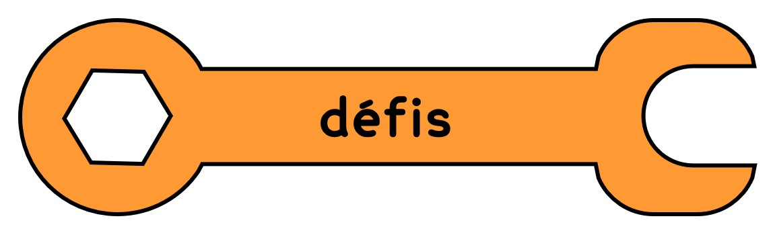
IV. DEFIS ET ENJEUX
1. Défis
2. Enjeux
Cette photo par Auteur inconnu est soumise à la licence CC BY-NC-ND

Slide 22
1. défis
Le droit des TIC au Cameroun présente des défis et enjeux importants notamment:
Accès limité à internet: Bien que des progrès aient été réalisés, certaines zones rurales et urbaines restent mal desservies
Coût élevé des services numériques : Les prix des services restent un obstacle pour de nombreux citoyens
Qualité de service : La dégradation continue des réseaux de communication électronique est un problème majeur
Sécurité numérique : La cybercriminalité et les failles de sécurité posent des risques croissants
Infrastructures insuffisantes : Malgré les investissements, les infrastructures numériques sont très insuffisantes et doivent être rénovées et renforcées

Slide 23
2. enjeux
Transformation numérique: Le Cameroun vise à devenir un acteur clé du numérique en Afrique centrale, à cet effet il lui faudrait prendre des initiatives pour améliorer la connectivité et réduire les coûts
Inclusion sociale : Les TIC peuvent jouer un rôle crucial dans l'accès à l'éducation, à la santé et aux services publics
Innovation technologique : Le développement des technologies émergentes comme la 5G et l'Internet des objets sont essentiels pour stimuler l'économie
Régulation efficace : Les autorités doivent adopter les cadres législatifs pour répondre aux nouveaux modèles économiques et technologiques
ces défis et enjeux montrent que le Cameroun a un potentiel énorme, mais il doit surmonter ces obstacles pour maximiser les avantages des TIC.

Slide 24
CONCLUSION
Somme toute, le droit des TIC devra évoluer pour répondre aux défis posés par les nouvelles technologies, tout en protégeant les droits des individus et en favorisant l’innovation. Les législateurs, les entreprises et les citoyens devront collaborer pour créer un cadre juridique adapté aux réalités technologiques de demain. Et sachant que Les technologies de l’information et de la communication (TIC) évoluent rapidement; le droit devra s’adapter pour répondre aux nouveaux défis et opportunités
Notes:
'article 2 de la Loi N°2010/012 du 21 décembre 2010 exclut effectivement les applications spécifiques utilisées en matière de défense et de sécurité nationales du champ d'application de cette loi. Ces domaines sont généralement régis par des lois et réglementations spécifiques qui ne relèvent pas directement de la cybersécurité civile. Voici quelques points clés :
Législation spécifique à la défense : Les activités liées à la défense et à la sécurité nationale sont souvent encadrées par des textes législatifs distincts, comme les lois sur la sécurité intérieure et extérieure, ainsi que des directives militaires.
Réglementations militaires : Les institutions de défense disposent de leurs propres cadres réglementaires pour la gestion des systèmes d'information et des technologies utilisées dans les opérations de sécurité.
Confidentialité et classification : Les informations et applications utilisées dans ces domaines sont souvent classifiées et protégées par des protocoles de sécurité stricts.

Slide 25
BIBLIOGRAPHIE ET WEBOGRAPHIE
LOI N°2010/012 DU 21 DECEMBRE 2010 RELATIVE A LA CYBERSECURITE ET LA CYBERCRIMINALITE AU CAMEROUN
Conseil national de communication
Agence de régulation des télécommunications
Village de la justice
Notes:
'article 2 de la Loi N°2010/012 du 21 décembre 2010 exclut effectivement les applications spécifiques utilisées en matière de défense et de sécurité nationales du champ d'application de cette loi. Ces domaines sont généralement régis par des lois et réglementations spécifiques qui ne relèvent pas directement de la cybersécurité civile. Voici quelques points clés :
Législation spécifique à la défense : Les activités liées à la défense et à la sécurité nationale sont souvent encadrées par des textes législatifs distincts, comme les lois sur la sécurité intérieure et extérieure, ainsi que des directives militaires.
Réglementations militaires : Les institutions de défense disposent de leurs propres cadres réglementaires pour la gestion des systèmes d'information et des technologies utilisées dans les opérations de sécurité.
Confidentialité et classification : Les informations et applications utilisées dans ces domaines sont souvent classifiées et protégées par des protocoles de sécurité stricts.

Slide 26


FIN DE LA PRESENTATION
Cette photo par Auteur inconnu est soumise à la licence CC BY-SA
Cette photo par Auteur inconnu est soumise à la licence CC BY-NC

